Slide 1
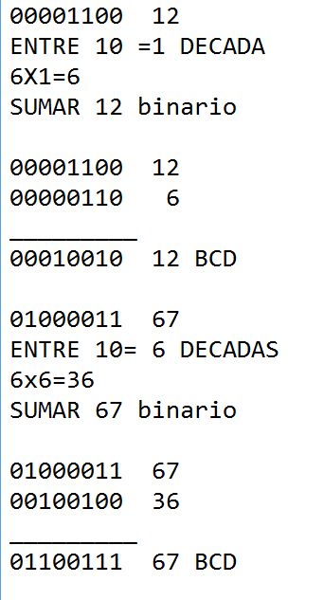
Conversión a BCD
La representación BCD se usa para expresar los valores Binarios como dos dígitos decimales.
El procedimiento consiste en:
1) dividir entre 10 el valor binario, para determinar cuantas décadas tiene el número.
2) Multiplicar el valor obtenido por 6 (exceso decimal del binario)
3) Sumar el valor binario con el anterior
BCD=( (Binario/10)x6)+Binario

Slide 2
Conversión a BCD
COCIENTE*6+BINARIO
CLRF COCIENTE;
MOVWF DIVIDENDO;W=PORTB
MOVLW 0XA;W=DIVISOR
DIVIDIENDO:
INCF COCIENTE,F;
SUBWF DIVIDENDO,F
BTFSC STATUS,C;CUANDO SEA NEGATIVOS SALTA
GOTO DIVIDIENDO
DECF COCIENTE,F;
;MULTIPLICAR*6
MOVLW 0X6
MOVWF MULTIPLICANDO
MOVF COCIENTE,W;W=COCIENTE
MOVWF MULTIPLICADOR
CLRW
MULTIPLICAR:
ADDWF MULTIPLICANDO,W
DECFSZ MULTIPLICADOR,F
GOTO MULTIPLICAR
ADDWF BINARIO,W;SUMAR AL DATO INICIAL
;RESULTADO FINAL
LOOP
GOTO LOOP
DIVIDENDO EQU 0XC
DIVISOR EQU 0XD
COCIENTE EQU 0XE
MULTIPLICANDO EQU 0XF
MULTIPLICADOR EQU 0X10
PRODUCTO EQU 0X11
BINARIO EQU 0X12
BSF STATUS,5;CONFIGURAR PUERTOS
MOVLW 0XFF
MOVWF TRISB
MOVWF TRISA
BCF STATUS,5;SALIR DE CONFIGURACIÓN
INICIO:
BTFSS PORTA,4
GOTO INICIO
INICIO2:
BTFSC PORTA,4
GOTO INICIO2
MOVF PORTB,W;W=PORTB
MOVWF BINARIO
;PROCESO A BCD NÚMERO ENTRE 10 Y

Slide 3
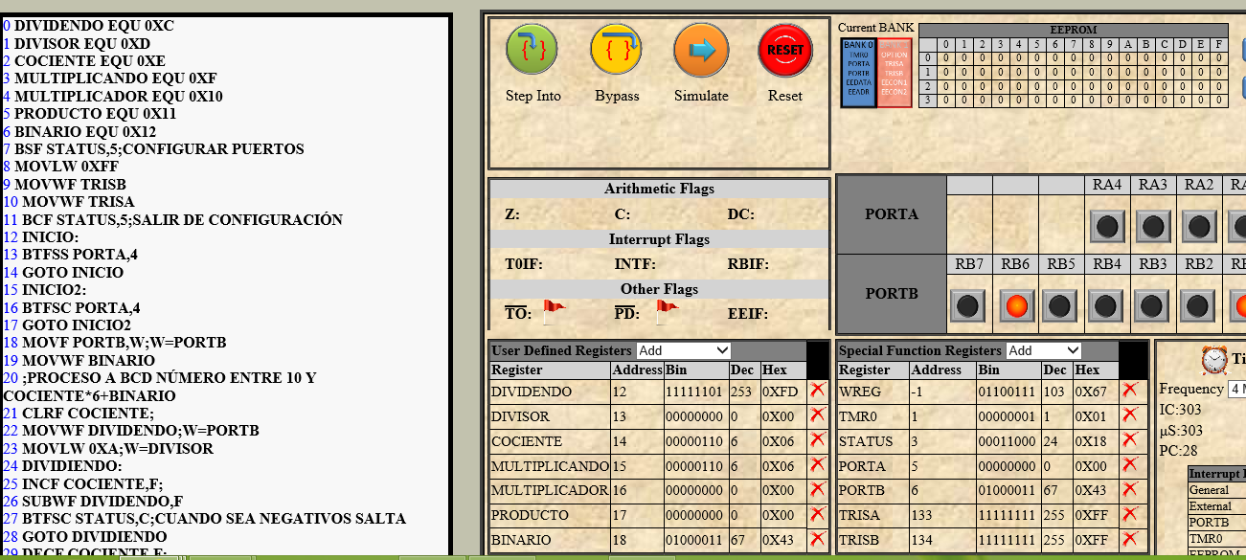
BCD en un Microcontrolador.
http://www.onlinepiccompiler.com/compiler16f84av1ENG.php
DEBUG PASO A PASO OPRIMA EL BOTÓN Y VEA LOS REGISTROS

